Slide 1

التخطيط الاستراتيجي ووضع خطة العمل
اعداد
حسن صباح الجلبي
ماجستير ادارة الاعمال
مركز الدراسات المصرفية

Slide 2

اهداف التدريب
في نهاية هذا التدريب سيكون المشاركون:
قادرين على بناء خطة استراتيجية للمنظمات
اكتساب المعرفة لبناء خطة عمل لاستراتيجية البنك المركزي العراقي

Slide 3

أ- تعريف التخطيط الاستراتيجي: الرؤية والمهمة

Slide 4
ما هو التخطيط؟

Slide 5
ما هو التخطيط ..؟
عملية اتخاذ قرارات لتحديد اتجاه المستقبل
أين نريد الوصول؟
أين نحـــن الآن
كيف نصل الى ما نريد؟

Slide 6
الاستراتيجية هي جسر العبور بين اليوم والغد - الرؤية تدل على تصورنا للغد والمهمة هي خارطة الطريق
العبور
(المهمة)
اليوم
(الوضع الراهن)
الغد
(الرؤية)
الاستراتيجية
Notes:
Example external:
Now: World full of poverty (عالم يملأه الفقر والعوز )
Tomorrow: A just world without poverty (عالم عادل خال من الفقر)
Mission: To create lasting solutions to poverty, hunger, and social injustice (إيجاد حلول دائمة للفقر والجوع و الظلم الاجتماعي)
Strategy: قوانين, فرص عمل ...
Example internal (private sector):
Now:
Tomorrow: شركة رائدة في مجال تصنيع المواد الغذائية في لبنان والعالم العربي
تقديم منتجات ذات جودة عالية بأسعار تنافسية Mission:

Slide 7
يجيب التخطيط الاستراتيجى عن ؟
الى اين سيذهب الفرد او المؤسسة ؟ (الرؤية و الرسالة)
كيف سنذهب الى هناك ؟ ( المبادرات الاستراتيجية )
ما اساسيات العمل ؟ (خطط العمل )
كيف نعرف اننا على الطريق الصحيح ؟ (النواتج و التقييم)

Slide 8
فوائد التخطيط الاستراتيجى
التركيز على تحقيق احلامنا و اهدافنا .
تحديد الاولويات .
يساعد على تركيز الجهود والموارد.
تحديد الفرص و استثمارها .

Slide 9

انموذج الادارة الاستراتيجية
عملية التخطيط الاستراتيجي
4
3
2
وضع الأسس الاستراتيجية
1
وضع خطة العمل
وضع الاستراتيجية
التحليل الرباعي
تطوير الهياكل والأنظمة لدعم الاستراتيجية
التحليل الخارجي
أ. تحديد الأولويات الاستراتيجية
الفرص التهديدات
المهمة
تحويل الاستراتيجية إلى خطط تنفيذية
ب. تحديد الأهداف
نقاط القوة نقاط الضعف
القيم الأساسية
الرؤية
حث الأشخاص على التصرف وفقا للاستراتيجية
ج. تحديد الاستراتيجيات لتحقيق الأهداف
التحليل الداخلي
مراقبة الإنجاز

Slide 10
الخطوة الأولى هي وضع الأسس الاستراتيجية من خلال تحديد الرؤية والرسالة
1. الأسس الاستراتيجية
2. التحليل الرباعي
3. وضع الأهداف الاستراتيجية
4. خطة العمل

Slide 11

تجسد الرؤية الأهداف التي تهدف إليها المنظمة – وتساهم في تشكيل الإستراتيجية بشكل مباشر
الرؤية ...
تعبّر عن الهدف الأمثل للمنظمة
تصف التغيير الواضح والملهم الطويل الأجل الناتج عن عملك
تصف صورة لمستقبل مثالي تسعى المنظمة إلى تحقيقه
تصف ما سيحدث للعالم أو بلد أو منطقة أو مجتمع أو مشكلة محددة في مستقبل بعيد في حالة تحقيق المنظمة غرضها
INSERT GRAPHIC TO ADD PHOTO

Slide 12





أمثلة عن بيانات الرؤية للمصارف والبنوك المركزية
اداء متميز للاسهام في تحقيق التنمية الاقتصادية المستدامة والازدهار للمواطنين
ان يكون مصرف التنمية الدولي للاستثمار والتمويل الخيار الأول للزبائن كمؤسسة رئيسية لتقديم الخدمات المالية والمصرفية محلياً ودولياً وتوفير منتجات وخدمات عالية الجودة من خلال الاستثمار المستمر والتطور والابتكار في البنية التحتية لتكنولوجيا المعلومات
أن نكون مؤسسة مصرفية رائدة تقدم خدمات مصرفية إسلامية شاملة مع التركيز على الخدمات المميزة والمنتجات المبتكرة.
أن تكون لنا الريادة والتميز على البنوك المركزية إقليمياً ودولياً في الحفاظ على الاستقرار النقدي و المالى بما يساهم في تحقيق التنمية الإقتصادية المستدامة ويعزز الثقة العالمية في مصداقيتنا المصرفية.
أن نكون روادا في توفير خدمات مالية مبتكرة و نلتزم بتقديم ما هو متميز محليا و عالميا

Slide 13
الخطوات لوضع الرؤية
الخطوة الأولى: حدد المشاكل الرئيسية التي تريد معالجتها
الخطوة الثانية: تخيل حالة مثالية في المستقبل (المشكلة قد تم حلها)
الخطوة الثالثة: صف الحالة المثالية في كلمات /عبارات
الخطوة الرابعة: ضع بيان الرؤية

Slide 14

يلخص بيان الرسالة الأسباب الأساسية لوجود المنظمة
الرسالة ...
هي بيان بسيط لغرض المنظمة؛ تعبير مباشر عن ”سبب وجودها“
تحدد كيفية الوصول إلى الرؤية
تحدد طبيعة الأنشطة والتوجهات التي تساهم في الوصول إلى الرؤية

Slide 15
هناك 3 عناصر محورية لبيان الرسالة
قضيتنا
من؟ ماذا؟ أين؟
عملنا
ماذا نفعل؟
التأثير
ماذا تريد أن تحقق؟ (التغييرات للأفضل)

Slide 16
الخطوات لوضع بيان الرسالة
الخطوة الأولى: حدد المستفيدين من عملك
الخطوة الثانية: صف ما تريد أن تحقق على المدى البعيد
الخطوة الثالثة: اشرح كيف تريد أن تحقق اهدافك الطويلة الأمد
الخطوة الرابعة: اكتب بيان المهمة بناء على الخطوات السابقة

Slide 17



تبني سياسة نقدية كفوءة تنطلق من حقيقة ان الاستقرار العام للاسعار يمثل شرطا اساسيا لتحقيق نمو مستدام وعنصرا محوريا في الاقتصاد الكلي ، وعملا رئيسيا في توفير ملائمة للاستثمار وحماية القوة الشرائية .
بناء حوكمة مؤسساتية كفوءة للقطاع المالي وتشغيل انظمة دفع متوائمة مع افضل الممارسات العالمية
تطبيق سياسة رقابية احترازية فعالة من خلال تحليل وتقييم وتقليل المخاطر
الارتقاء باداء البنك المركزي باستحدام الممارسات الادارية الحديثة وافضل التقنيات في تحقيق الاهداف
المحافظة على الاستقرار النقدي المتمثل في استقرار سعر صرف الدينار الاردني واستقرار المستوى العام للأسعار والمساهمة في توفير بيئة استثمارية جاذبة ومحفزة للتنمية الاقتصادية والاجتماعية من خلال توفير هيكل أسعار فائدة ملائم وتطبيق سياسات رقابية احترازية جزئيه وكليه تساهم في تحقيق الاستقرار المصرفي والمالي بالإضافة الى توفير انظمة مدفوعات وطنية آمنة وكفوءة وتعزيز الاشتمال المالي وحماية المستهلك المالي وفي سبيل ذلك يوظف البنك موارده البشرية والمالية والمادية والتقنية والمعرفية بالشكل الأمثل
JetBlue:
لإلهام الإنسانية - سواء في الجو أو على الأرض.
"المركز التجاري للسيارات والمحركات هو مؤسسة عالمية رائدةً تكرس نفسها من أجل تقديم أفضل الخدمات والمنتجات ذات الجودة العالية لجميع عملائها. ونحن نسعى سعياً حثيثاً نحو تحقيق النجاح في استثماراتنا، ونلتزم التزاماً صارماً بالمبادئ الأخلاقية والمعايير العالمية. كما أننا نولي اهتماماً كبيراً بالاستثمار في مواردنا البشرية بالإضافة إلى خدمة مجتمعاتنا".

Slide 18
تساهم القيم في تشكيل التفاعلات الداخلية والخارجية للمنظمة
القيم الأساسية ...
القيم الأساسية ...
استراتيجيات الأعمال
نقاط قوة المنظمة
الممارسات التشغيلية
متغيرة مع تغيير الإدارة أو تغييرات السوق
رغبات المنظمة
تشكل قواعد السلوك الداخلية
توجه تفاعلات المنظمة مع الجهات المعنية الخارجية
توجه إجراءات العمل
تتماشى مع الرؤية والمهمة
تتأثر بمجال عمل المنظمة وموقعها الجغرافي
يجب أن تكون القيم الأساسية ممارسة!
Notes:
Write on board the headline and ask attendees to place under the right category

Slide 19


مثال على القيم الأساسية
الاحترام
اعتبار الإنسان جدير بالاحترام
العدالة والمساواة
النزاهة والشفافية
العمل بروح الفريق
الابداع والابتكار في العمل
الولاء الزظيفي
النزاهة
الالتزام بالمبادئ الأخلاقية والمعنوية
العمل الجماعي والتعاون
وضع احتياجات المجموعة فوق الكاسب الشخصية
المساءلة
الاعتراف وتولي المسؤولية عن الإجراءات والقرارات
الإدارة
الإدارة الواعية والمسؤولة للأمور التي يتم وضعها في رعايتنا
التنوع
لفهم وتقديم وخدمة مجتمعنا بشكل أفضل

Slide 20
بعد ذلك، يجب إجراء التحليل الرباعي
1. الأسس الاستراتيجية
2. التحليل الرباعي
3. وضع الأهداف الاستراتيجية
4. خطة العمل

Slide 21
التحليل الرباعي SWOTهو أسلوب التخطيط الاستراتيجي المستخدم لتقييم نقاط القوة والضعف والفرص والتهديدات
نقاط الضعف
(العوامل الداخلية)
ما هي الأمور التي يمكننا القيام بها بشكل أفضل؟
ما هي الأمور التي نقوم بها بشكل ضعيف؟
نقاط القوة
(العوامل الداخلية)
ما هي الأمور التي نقوم بها بشكل جيد؟
ماهي العوامل التي تجعلنا أفضل من المنظمات الأخرى؟
التهديدات
(العوامل الخارجية)
ما هي العقبات التي يتم مواجهتها؟
ما هي العوامل خارج المنظمة التي يمكن أن تؤثر سلبا علينا؟
الفرص
(العوامل الخارجية)
ما هي الاتجاهات المثيرة للاهتمام؟
ما هي الفرص التي يمكن استغلالها؟
ما هي العوامل خارج المنظمة التي يمكن أن نستفيد منها ؟

Slide 22
تشمل العوامل الداخلية الموارد والخبرات الخاصة بك
الموارد البشرية - الموظفين والعاملين و المدراء
الموارد المادية - موقعك ، البناء ، المعدات
الوضع المالي - القدرة على تأمين الموارد المالية والوضع المالي
الأنشطة والعمليات – اصدار العملة ، الخدمات المصرفية
الخبرات السابقة - وهي الأسس للتعلم والنجاح، سمعتك في المجتمع

Slide 23
أما العوامل الخارجية التي لا تسيطر عليها المنظمة فتشمل
الاتجاهات المستقبلية في مجال عملك أو ثقافة
الاقتصاد - المحلي والوطني ، أو الدولي
مصادر التمويل - الاستثمارات ، بيع الذهب ، الرسوم والغرامات ، نافذة بيع العملة .
التركيبة السكانية - التغيرات في السن أو العرق أو الجنس أو الثقافة للناس في محيطك
البيئة المادية - هل هنالك مشاريع تؤثر على وجودك؟
التشريعات - هل هنالك تشريعات جديدة تجعل عملك أكثر صعوبة ... أو أسهل؟
الأجواء السياسية - الأحداث المحلية أو الوطنية أو الدولية

Slide 24
ثلاث نصائح بسيطة لإجراء تحليل رباعي ناجح
كن صادقا مع نفسك. وإذا وجدت أنك تقوم باستمرار ببناء تحليل رباعي استنادا إلى ما تريد القيام به، أو كيف تريد أن تقوم به، عندئذ أطلب من أعضاء فريق عملك القيام بذلك بشكل مستقل. قد تساهم النتائج في لفت انتباهك!
خذ وقتك للقيام بتحليل رباعي دقيق. نحن نعلم أن وقت كل منظمة محدود، ولكن يمكن لهذا التمرين، عند القيام به بشكل صحيح، أن يؤدي في النهاية إلى توفير وقتك الثمين. تخيل عدم إضاعة الوقت الثمين أو الدولارات على استراتيجيات فعالة أو قرارات أو خطط التسويق لأنك قضيت الوقت مسبقا لبناء تحليل رباعي متين.
تأكد من حصولك على الحقائق لدعم التحليل الرباعي الخاص بك. إذا كنت تريد الحصول على دعم فريقك، يتعين عليك توفير بيانات موثوقة لدعم تحليلك الرباعي. ولن تساهم النظريات، والتخمينات أو المشاعر في تحفيز الفريق.

Slide 25
ينتج عن ذلك صياغة الإستراتيجية
1. الأسس الاستراتيجية
2. التحليل الرباعي
3. وضع الأهداف الاستراتيجية
4. خطة العمل

Slide 26
بعد الانتهاء من التحليل الرباعي يتعين ربط نتاج التحليل لاستنتاج الأهداف الاستراتيجية
ماهي الفرص التي يمكن استغلالها؟
ماهي التهديدات التي يجب الحد منها؟
ماهي نقاط القوة التي يمكن البناء عليها للاستفادة من الفرص المتاحة؟
ماهي نقاط الضعف التي يجب تحسينها؟
كيف يمكن الاستفادة من الفرص للحد من التهديدات؟

Slide 27
بمجرد الانتهاء من SWOT ، يمكنك الاعتماد على النتائج لتطوير الأهداف الاستراتيجية
التهديدات
(خارجية , سلبية)
الفرص
(خارجية , إيجابية)
نقاط القوة - التهديدات
حدد الطرق التي من خلالها تتمكن المنظمة من استخدام نقاط القوة للتخفيف من التهديدات الخارجية
نقاط القوة - الفرص
استخدم نقاط القوة لتستفيد من الفرص المتاحة
نقاط القوة
(داخلية , إيجابية)
نقاط الضعف - التهديدات
اعمل للحد من نقاط الضعف لتفادي التهديدات
نقاط الضعف - الفرص
تخطى نقاط الضعف من خلال الاستفادة من الفرص
نقاط الضعف
(داخلية ,سلبية)

Slide 28
الاستراتيجيات:
الاستراتيجية تمثل الخطة الشاملة والرئيسية والتي توضح كيفية تحقيق رسالة وأهداف المنظمة. فهي تعظم المزايا وتقلل من المخاطرة.
وهنالك ثلاثة أنواع من الاستراتيجيات هي:
استراتيجية المنظمة(البنك المركزي): وتصف التوجه الكلي للمنظمة حسب موقفها العام تجاه النمو وإدارة الأعمال.
استراتيجية وحدة العمل (مديريات البنك المركزي): عادة تحدث في وحدات العمل.
الاستراتيجية الوظيفية (الاقسام داخل المديريات): هو مدخل يستخدم في المجال الوظيفي لتحقيق أهداف واستراتيجيات المنظمة ووحدة العمل من خلال تعظيم إنتاجية الموارد. وهي تهتم بتطوير واحتضان القدرات المتميزة لإعطاء المنظمة أو وحدة العمل الميزة التنافسية. ومنظمات الأعمال تستخدم كل هذهِ المستويات بنفس الوقت.

Slide 29
ويتم تحديد الأهداف الإستراتيجية والاستراتيجيات وفقا لذلك
الأهداف الاستراتيجية هي تطلعات منظمتك. ويمكن تحديد الأهداف على المستوى التنظيمي، على مستوى البرامج أو الإدارة، أو على مستوى الموظف الفردي. الهدف هو نتيجة أولية واسعة النطاق. من خلال استخدام رحلة طريق كتشبيه، الهدف هو السفر من شيكاغو إلى نيويورك.
الاستراتيجيات هي منهجيات أو وسائل لتحقيق الأهداف. عادة، يوجد أكثر من خيار واحد. يمكنك السفر إلى نيويورك من خلال عدة وسائل: الطائرة، القطار، والسيارات، والدراجات، أو سيرا على الأقدام. بعد دراسة التكاليف، والجدول الزمني، والقدرة المشي لمسافات طويلة، قررت السفر بالسيارة.

Slide 30
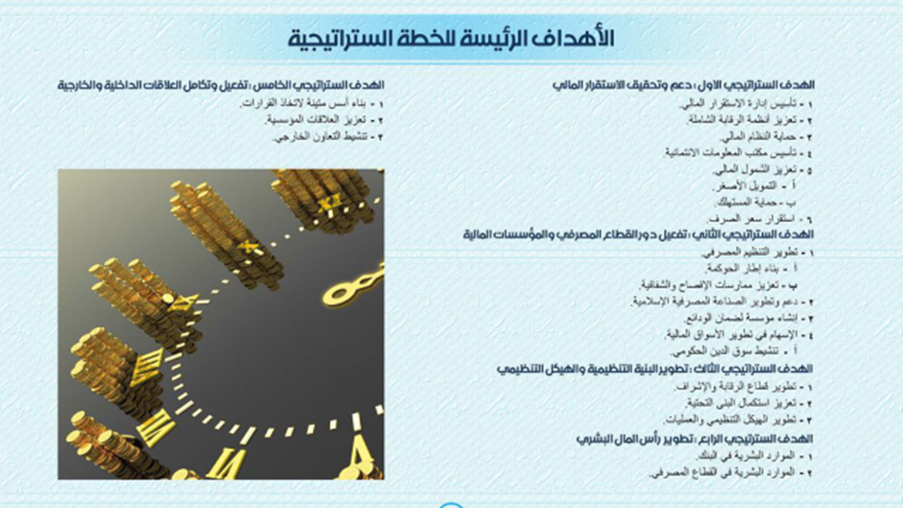

للبنك المركزي العراقي

Slide 31
بعد وضع الإستراتيجيات، من المهم وضع خطة عمل واضحة ومنظمة
1. الأسس الاستراتيجية
2. التحليل الرباعي
3. وضع الأهداف الاستراتيجية
4. خطة العمل

Slide 32
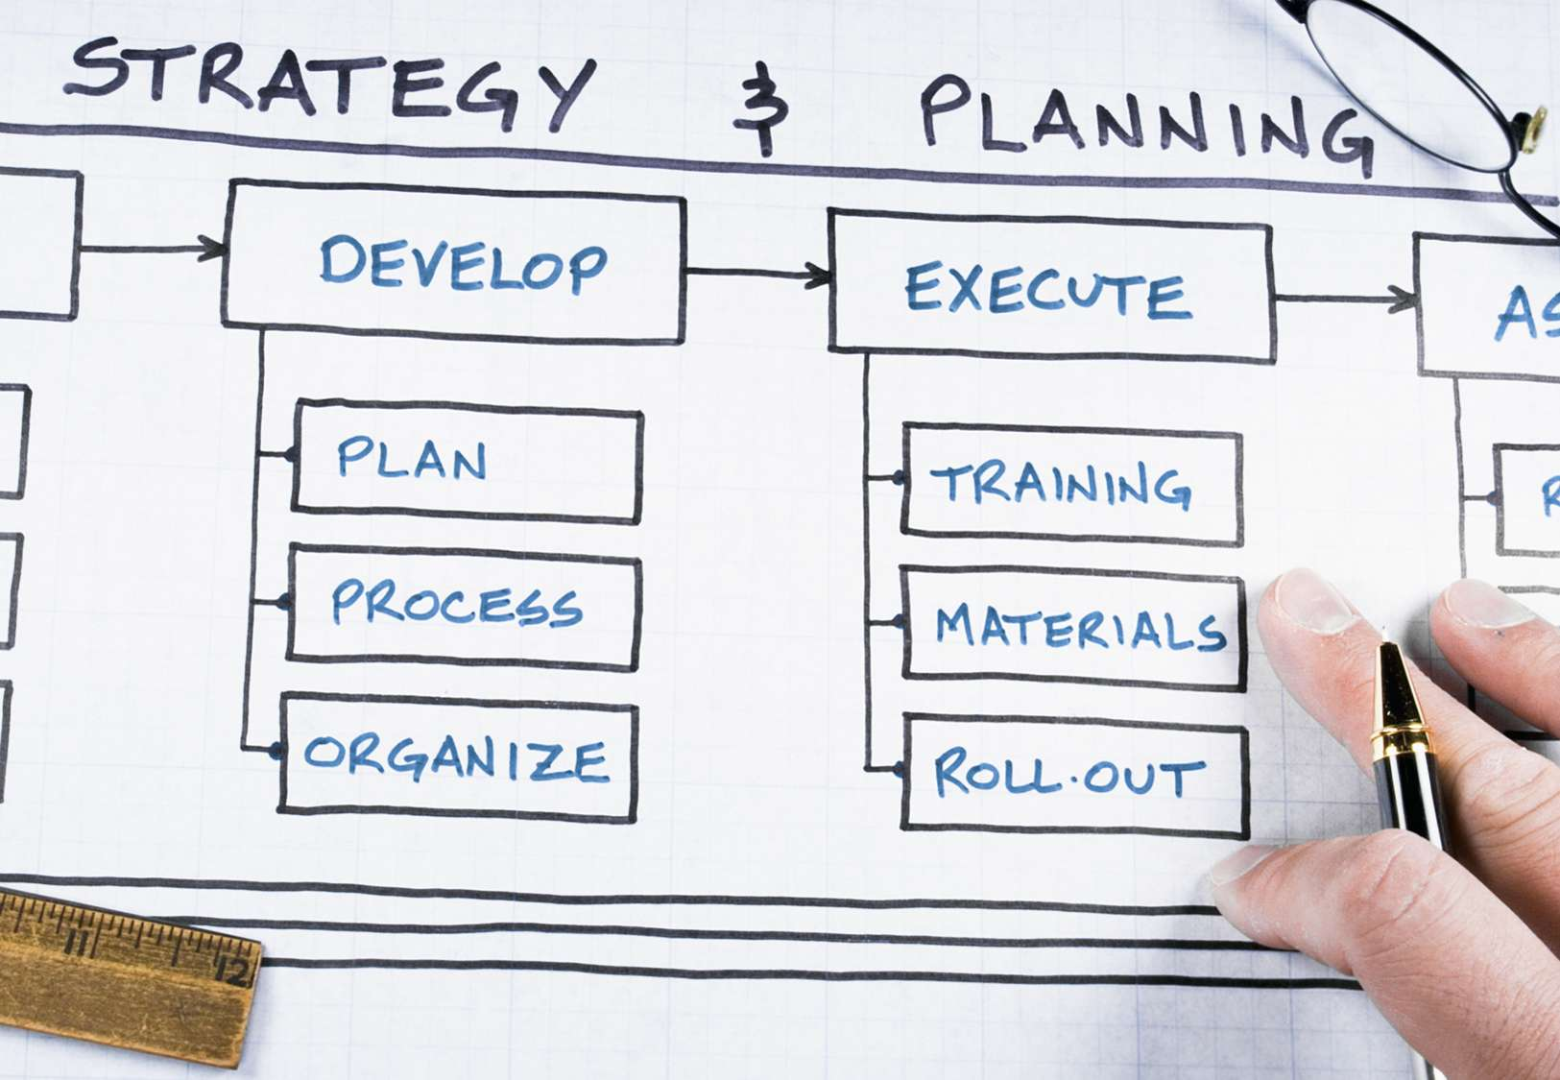
ب. خطة العمل

Slide 33
المحتويات
1. التعريف
2. البنية
3. المسموحات والممنوعات

Slide 34
سوف نبدأ بتعريف مفهوم خطة العمل
1. التعريف
2. البنية
3. المسموحات والممنوعات

Slide 35
سؤال: ما هو تعريفك لخطة العمل؟
?

Slide 36
تعريف خطة العمل
خطة العمل هي سلسلة من الأنشطة التي يجب تنفيذها للوصول إلى اهداف المنظمة الإستراتيجية. تساهم خطة العمل في توضيح الموارد المطلوبة لتحقيق الهدف، وصياغة جدول زمني لإنجاز مهمات محددة ، وتحديد المسؤولين بشكل واضح.

Slide 37
تساهم خطة العمل بترجمة الاستراتيجية إلى خطوات تطبيقية
خريطة طريق للمستقبل
ترجمة الأهداف الاستراتيجية إلى مهام قابلة للتنفيذ
تحدد بشكل واضح المسؤوليات والموارد اللازمة للمهام
تحدد الجدول الزمني المطلوب
هي بمثابة أداة لمتابعة التقدم المحرز في تطبيق الاستراتيجية

Slide 38

هناك أسباب متعددة لوضع خطة عمل
أسباب وضع خطة عمل ...
لإعطاء المصداقية للمنظمة. تظهر خطة العمل للمجتمع (بما في ذلك المانحين) أن المنظمة منظمة بشكل جيد ومكرسة لإنجاز الأمور
التأكد من عدم الإغفال عن أي تفصيل
فهم ما يمكن أو لا يمكن للمؤسسة القيام به
لزيادة الفعالية: لتوفير الوقت والطاقة والموارد على المدى البعيد
تعزيز المساءلة: لزيادة فرص أن يقوم الأشخاص بما يتوجب عليهم القيام به

Slide 39
من ثم سوف نقوم بتحديد بنية خطة العمل
1. التعريف
2. البنية
3. المسموحات والممنوعات

Slide 40
يجب أن تكون خطة العمل منظمة من أجل متابعة كافة الأنشطة
بنية خطة العمل
الهدف الذي تم تحديده للمنظمة/هو نتيجة أولية واسعة النطاق
الهدف الاستراتيجي
مناهج أو طرق تم اختيارها لتحقيق الهدف الاستراتيجي
الإستراتيجية
الأهداف التي تم التخطيط لتحقيقها خلال تطبيق الاستراتيجية
الأهداف الخاصة
الأنشطة/المهام التي يجب القيام بها من أجل تحقيق الأهداف الخاصة
الأنشطة
Notes:
الأهداف الاستراتيجية هي تطلعات منظمتك. ويمكن تحديد الأهداف على المستوى التنظيمي، على مستوى البرامج أو الإدارة، أو على مستوى الموظف الفردي. الهدف هو نتيجة أولية واسعة النطاق. من خلال استخدام رحلة طريق كتشبيه، يسافر الهدف من شيكاغو إلى نيويورك.
الاستراتيجيات هي منهجيات أو وسائل لتحقيق الأهداف. عادة، يوجد أكثر من خيار واحد. يمكنك السفر إلى نيويورك من خلال عدة وسائل: الطائرة، القطار، والسيارات، والدراجات، أو سيرا على الأقدام. بعد دراسة التكاليف، والجدول الزمني، والقدرة المشي لمسافات طويلة، قررت السفر بالسيارة.
الأهداف هي الخطوات التي لا بد من القيام بها للوصول إلى الهدف، ويتم ذكرها دائما بطريقة يمكن من خلالها قياسها. وبالتالي قد يكون الهدف في الرحلة من شيكاغو إلى نيويورك قيادة مسافة 325 ميلا في اليوم الأول. وعند ركن السيارة في موقف السيارات في الفندق، يمكنك التحقق من خلال عداد المسافات لمعرفة ما إذا كنت قد حققت هدفك.
النتائج تصف نتائج تحقيق الهدف. في هذا المثال، يمكنك الوصول إلى الهدف - نيويورك - وتعلم معلومات مفيدة في المؤتمر.

Slide 41
يجب أن تكون خطة العمل منظمة من أجل متابعة كافة الأنشطة - مثال
بنية خطة العمل
تطوير راس المال البشري
الهدف الاستراتيجي
استقطاب ملاكات كفؤة واعداد برامج تطوير وتأهيل على مختلف المستويات
الإستراتيجية
تدريب100 موظف في البنك المركزي من خلال توفير 4 برامج تدريبية بعنوان( تنمية المهارات الادارية/ ( خلال العام 2018
الأهداف الخاصة
مسح الاحتياجات لدوائر البنك المركزي
التواصل مع الخبراء لوضع البرامج التدريبية وتحديد جدول الدورات
تعميم الدورات
…
الأنشطة

Slide 42



يجب تحديد الموارد، والجدول الزمني والمسؤولين فيما يتعلق بكل نشاط
الموارد
ما هو التمويل المطلوب؟ المنشآت المطلوبة؟
ما هو نوع الخبرة المطلوبة؟
الجدول الزمني
ما هو الوقت المطلوب لاستكمال كل نشاط من الأنشطة المحددة؟
الجهة المسؤولة
من هم الأشخاص المعينيون للقيام بهذا النشاط؟

Slide 43
هذا ينتج خطة عمل جاهزة للتطبيق
الهدف الاستراتيجي | الاستراتيجية | الهدف الخاص | النشاط/المهمة | الموارد | الجدول الزمني | المسؤولية
1. (الهدف 1) | 1.1 الاستراتيجية الأولى لتحقيق الهدف الأول | 1.1.1 ) الهدف الأول الذي يتعين تحقيقه خلال تطبيق الاستراتيجية رقم 1.1) | (1.1.1.1 النشاط الأول الذي يتعبن القيام به لتحقيق الهدف (1.1.1.2 النشاط الثاني الذي يتعبن القيام به لتحقيق الهدف | (الموارد المطلوبة لإنجاز هذه المهمة) | متى يتعين إنجاز هذه المهمة) | من سيقوم بإنجاز هذه المهمة
 |  | 1.1.2) الهدف الثاني الذي يتعين تحقيقه خلال تطبيق الاستراتيجية رقم 1.1) | (1.1.2.1النشاط الأول الذي يتعبن القيام به لتحقيق الهدف (1.1.2.2النشاط الثاني الذي يتعبن القيام به لتحقيق الهدف | (الموارد المطلوبة لإنجاز هذه المهمة) | متى يتعين إنجاز هذه المهمة) | من سيقوم بإنجاز هذه المهمة
2. (الهدف 2) | 2.1 الاستراتيجية الأولى لتحقيق الهدف الثاني | 2.1.1) الهدف الثاني الذي يتعين تحقيقه خلال تطبيق الاستراتيجية رقم 1.1) | (2.1.1.1النشاط الأول الذي يتعبن القيام به لتحقيق الهدف (2.1.1.2النشاط الثاني الذي يتعبن القيام به لتحقيق الهدف | (الموارد المطلوبة لإنجاز هذه المهمة) | متى يتعين إنجاز هذه المهمة) | من سيقوم بإنجاز هذه المهمة

Slide 44
سوف نسلط الضوء الآن على المسموحات والممنوعات الرئيسية المتعلقة بتخطيط العمل
1. التعريف
2. البنية
3. المسموحات والممنوعات

Slide 45
المسموحات
تحديد الجهة التي ستقوم بالنشاطات والجدول الزمني لذلك
التأكد من استخدام الأهداف الذكية في خطة العمل
التأكد من أن كل فرد يساهم في ويوافق على خططه
إعادة النظر في خطط العمل الخاصة بك بشكل منتظم ومتابعة و مراقبة ومراجعة وتقييم المتطلبات

Slide 46
الأهداف الذكية هي المفتاح لتخطيط العمل الناجح
واضحة وغير غامضة
الكمية والوقت والتكلفة
واقعية ويمكن إنجازها
مهمة وذات صلة للأشخاص والمنظمة
ضمن إطار زمني مع الموعد المستهدف
محددة
قابلة للقياس
قابلة للتحقيق
منطقية
محددة بالوقت

Slide 47
الممنوعات
لا تقم بوضع خطة العمل لوحدك من دون إشراك المدراء أو الموظفين الآخرين
لا تترك النشاطات مفتوحة من حيث الوقت أو الجهة المسؤولة
لا تقوم بوضع خطط من دون الرجوع إلى الأهداف العامة وخطة المنظمة
لا تتوقع من الموظفين متابعة خطط العمل من دون الدعم المناسب
x
x
x
x

Slide 48
التقويم والرقابة :
التقويم والرقابة وهي عملية من خلالها يتم الإشراف على نشاطات المنظمة ونتائج الأداء لكي يتم مقارنة الأداء الحقيقي بالأداء المرغوب. والمدراء بكل المستويات يستخدمون المعلومات الناتجة لاتخاذ النشاط التصحيحي وحل المشاكل. والرقابة والتقييم هي العنصر الأساسي الأخير في الإدارة الاستراتيجية وهي يمكن أن تحدد نقاط الضعف في تنفيذ الخطط الاستراتيجية السابقة ومن ثم تصحيح العملية الداخلية للبدء من جديد.

Slide 49
شكراً لكم

